Slide 1


Маркетинг, Кибербез, Рок-н-ролл
Наталья Руднева,
Руководитель отдела маркетинга Hexway

Slide 2

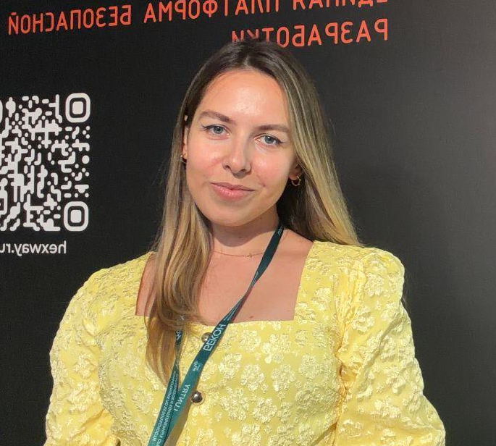
Обо мне
Наталья ( ̶П̶а̶н̶ф̶и̶л̶о̶в̶а̶) Руднева
Руководитель маркетинга Hexway,
продукт - Hexway ASOC - платформа для безопасной разработки (для тех, кто разрабатывает приложения и строит DevSecOps для обнаружения и исправления уязвимостей в коде на этапе разработки, а не в продакшене. Для CISO, ИБ, AppSec и др.)
8+ лет опыта в маркетинге, 3 года в роли руководителя
Текущая команда: руководитель маркетинга, подрядчики: дизайнер, специалист по рекламе

Slide 3
О маркетинге Hexway

Slide 4
С чего все началось
CTO:
-Наталья, нам нужен маркетинг. Был маркетолог, но что-то пошло не так. Мы станем частью крупной группы компаний, надо приступить уже сейчас. Ах, да, у нас лучшая команда и лучший продукт. Надо бы, чтобы заказчики это понимали.
Я (с нишевым опытом в кибербезе, писала диссер по госрегулированию рынка кибербезопасности, обещаю себе, что больше не войду туда, где нужно что-то реанимировать и много неизвестности):
-Звучит как вызов, погнали!
Август 2025
Январь 2026
Июль 2026

Slide 5
Было
Маркетинговые метрики | Визуал бренда | Индекс заметности | Какие каналы маркетинговой коммуникации использовались
Не считали | Отдельные элементы, все устарело | 500 | Посты о релизах в блоге на сайте и в тг-канале. Участие в конференциях. Рассылки о релизах.

Slide 6
Цели
Задачи
Сделать Hexway ASOC - самой узнаваемой ASOC/ASPM-платформой на российском рынке ($). Обеспечить консистентный поток скачиваний бесплатной community-версии (здесь присутствует образовательная цель, евангелизация продукта, работа в долгую)
1 | Реанимировать маркетинг и перезапустить все необходимые каналы коммуникации
2 | Встроиться в маркетинговый план головной компании и не потерять свою уникальность
3 | Считать показатели эффективности маркетинга
4 | Выбрать стратегию и придерживаться ее
5 | Запустить PR, работу с брендом
6 | Искать и принимать решения “за рамками” (самое сложное)

Slide 7
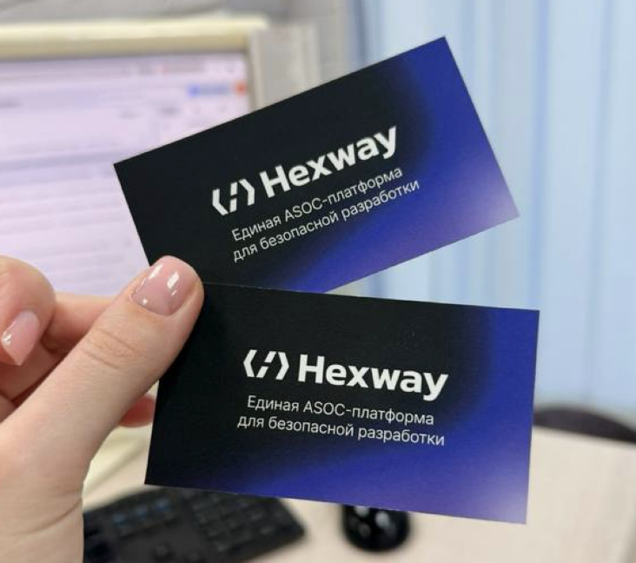
Промежуточный результат
Ведется подсчет метрик
Созданы прототипы визуала, обкатанные на ивентах
Но чего-то не хватает.. (спойлер - честности к самим себе, понимания, кто мы, что это за продукт с т зр имиджа)
Август 2025
Январь 2026
Июль 2026

Slide 8
Промежуточные выводы
Если что-то не сработало, нужно продолжать искать
Вы жалуетесь, что бюджет на маркетинг небольшой - вы просто не умеете его использовать
Не все то, что работало для одних ИТ-продуктов будет работать для других ИТ-продуктов
Маркетолог должен знать свой продукт как свои 5 пальцев (здесь маркетолог - больше в значении PMM, но я распространяю это на все роли в маркетинге)

Slide 9
Результат
Стабильный подсчет и анализ метрик
Определились со стилем
Построено позиционирование продукта в рамках домена в головной компании
Маркетинговое планирование на квартал вперед
Август 2025
Январь 2026
Июль 2026

Slide 10
Было
Стало
Маркетинговые метрики | Визуал бренда | Индекс заметности | Какие каналы маркетинговой коммуникации использовались
Не считали | Отдельные элементы, все устарело | 500 (октябрь 2025) | Посты о релизах в блоге на сайте и в тг-канале. Участие в конференциях. Рассылки о релизах.
Маркетинговые метрики | Визуал бренда | Индекс заметности | Каналы маркетинговой коммуникации
Ежемесячный срез и анализ показателей | Пришли к пониманию стиля “Рок-панк-смелость”, упаковали в этом стиле стенды, буклет, визитки, мерч | 2100+(май 2026) | Посты о релизах в блоге на сайте и в тг-канале. Участие в конференциях. Рассылки о релизах. +реклама +публикации в СМИ +полный спектр каналов коммуникации головной компании

Slide 11
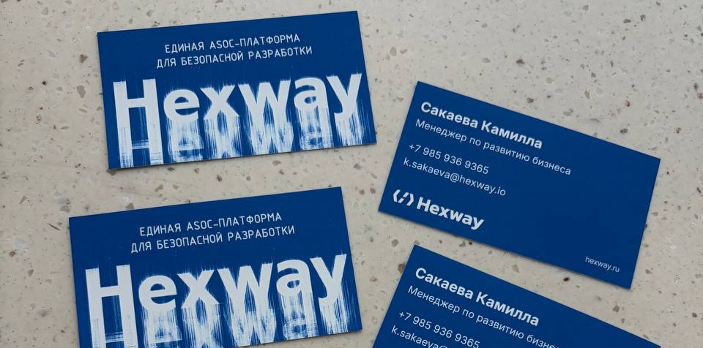
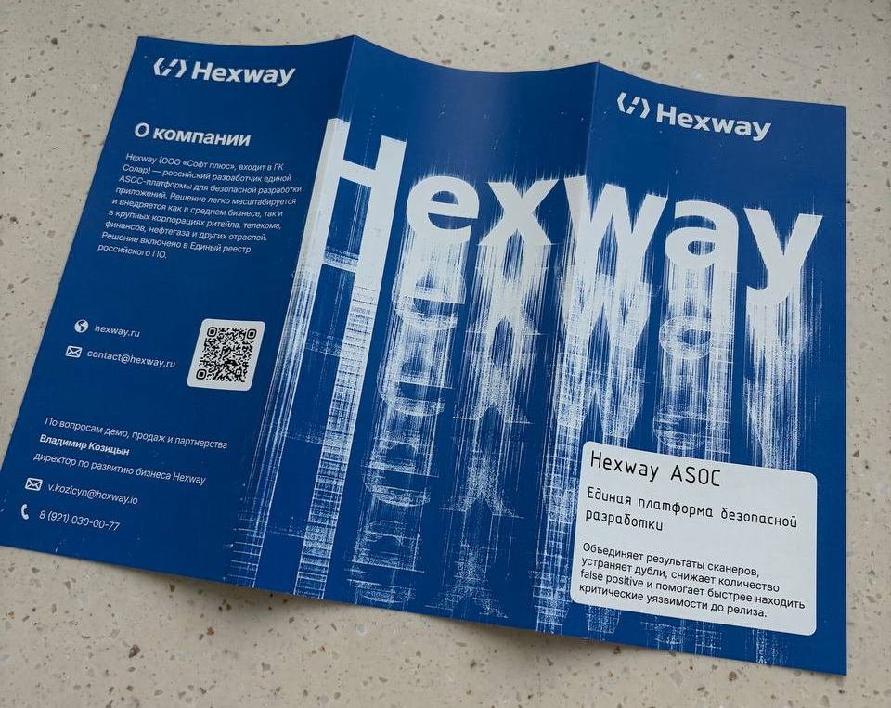
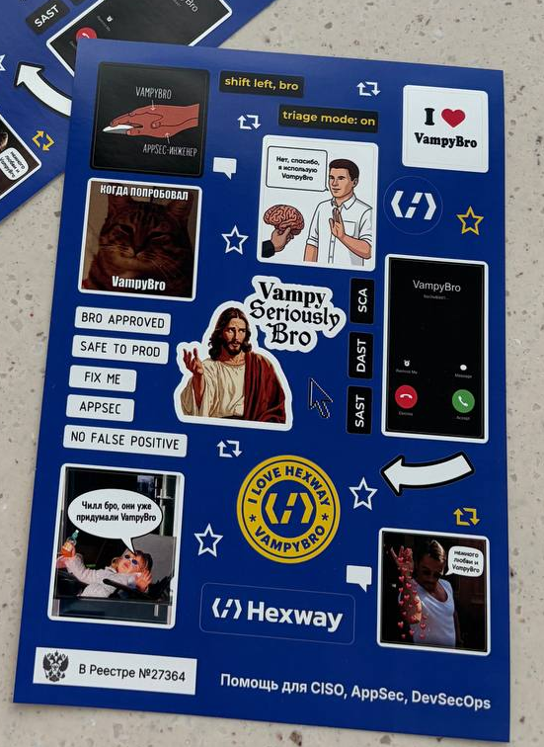
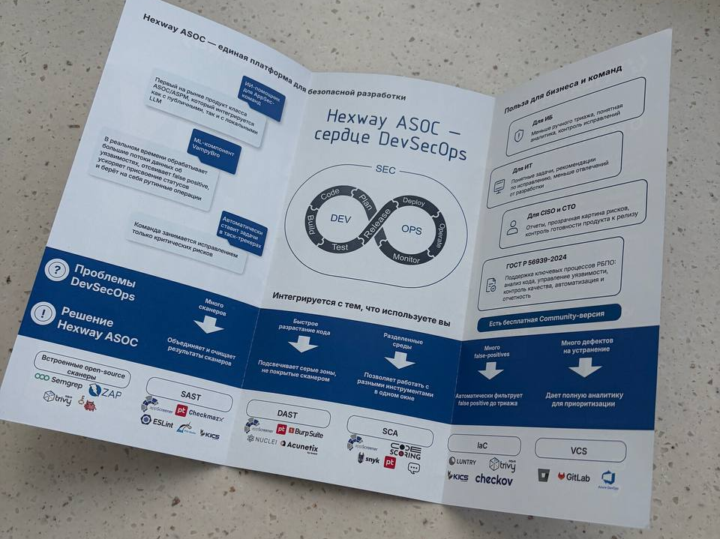
Визуалы в стиле, который мы долго искали и нашли (1/3)
Буклет, визитки, стикеры, посвященные мажорному релизу и
ML-компоненту VampyBro
*идея и ТЗ мои, реализация - совместно с дизайнером

Slide 12
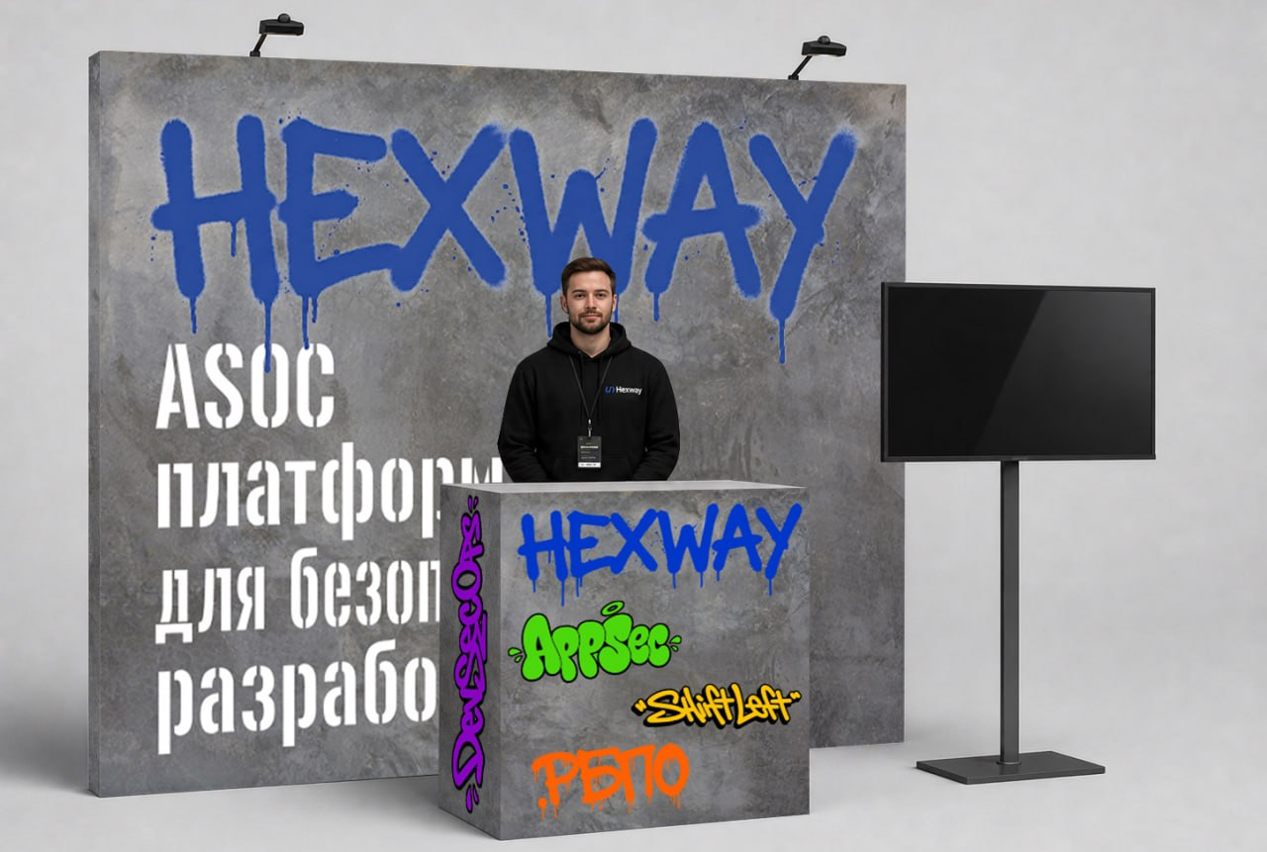

Визуалы в стиле, который мы долго искали и нашли (2/3)
Этот стенд и нашу команду можно будет увидеть на конфе ZeroNights 2026!
Кибербез может быть таким
*идея моя и CTO, реализация - совместно с дизайнером

Slide 13
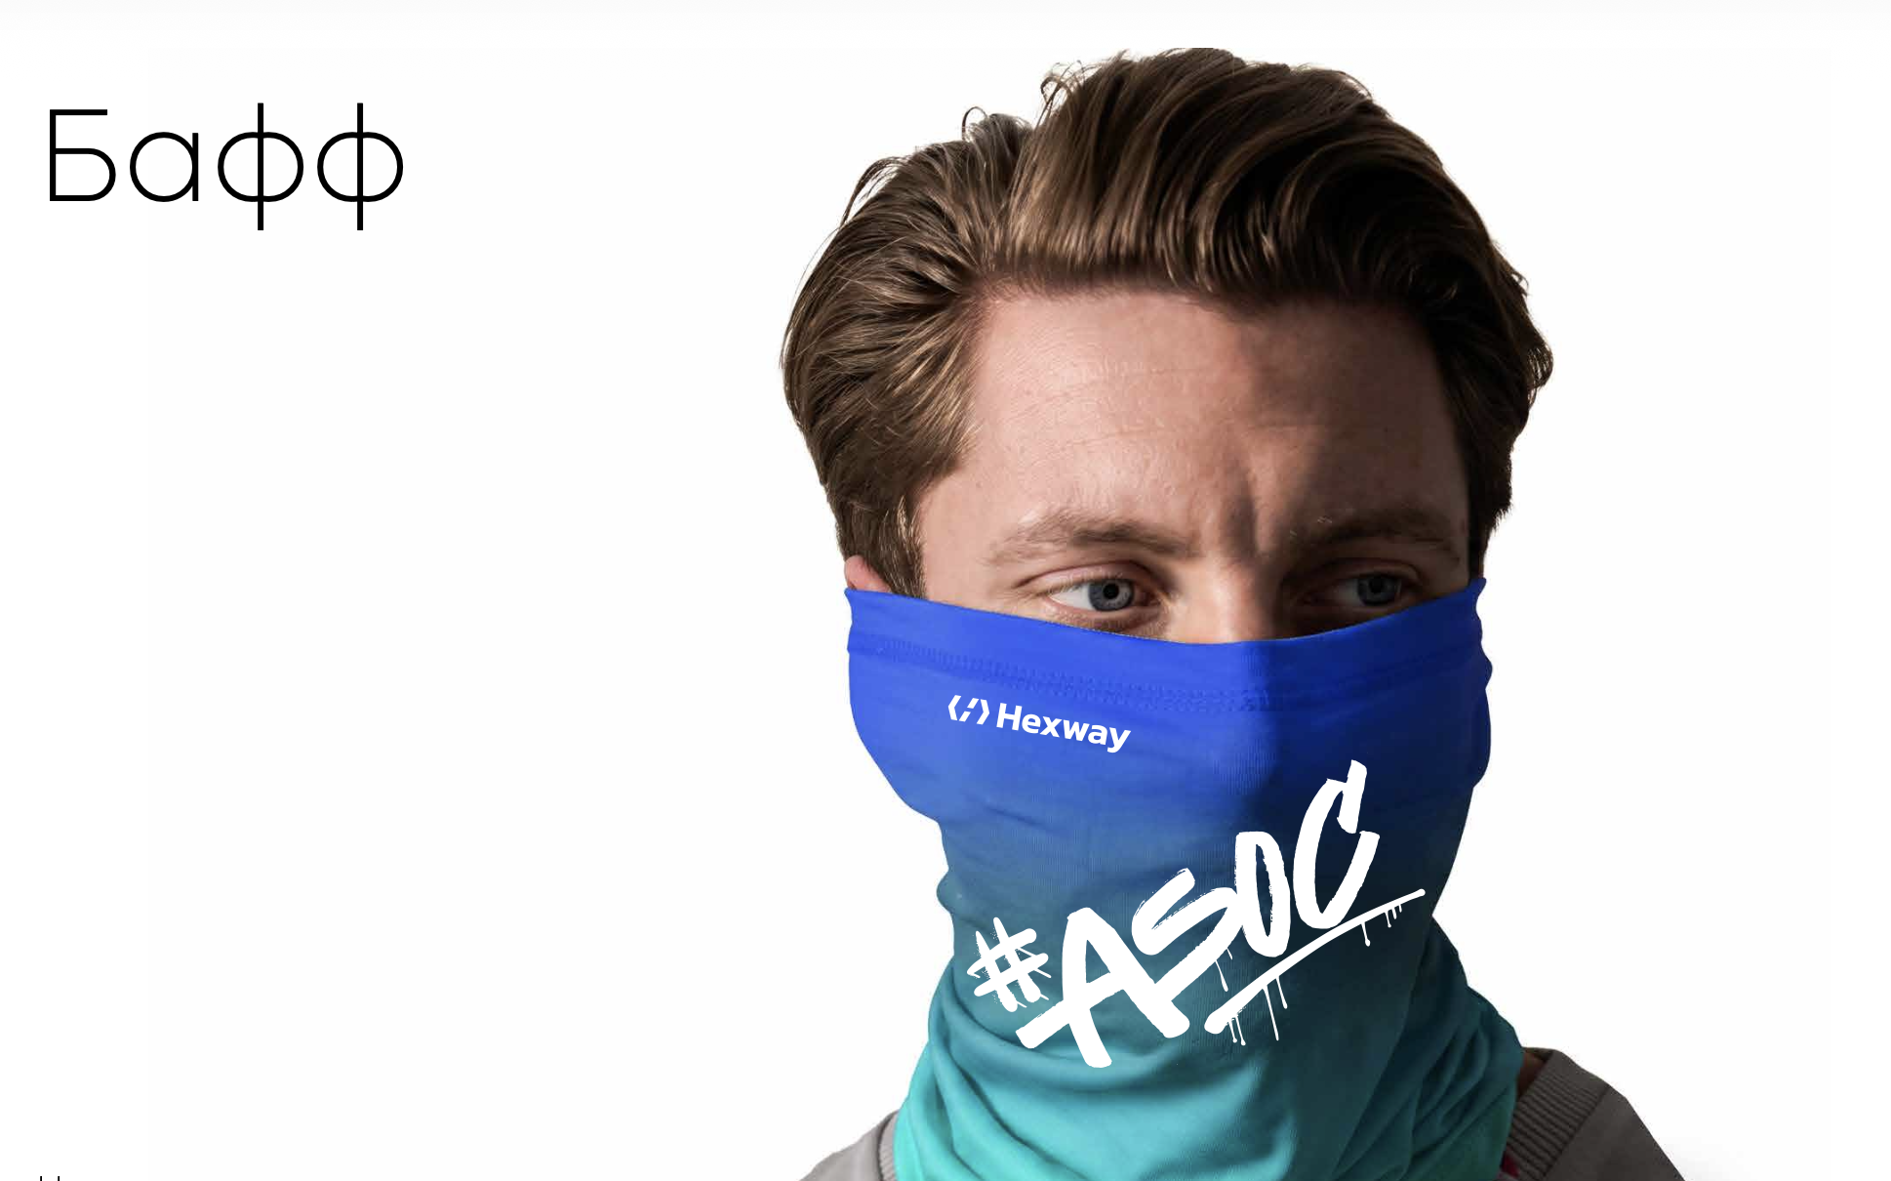
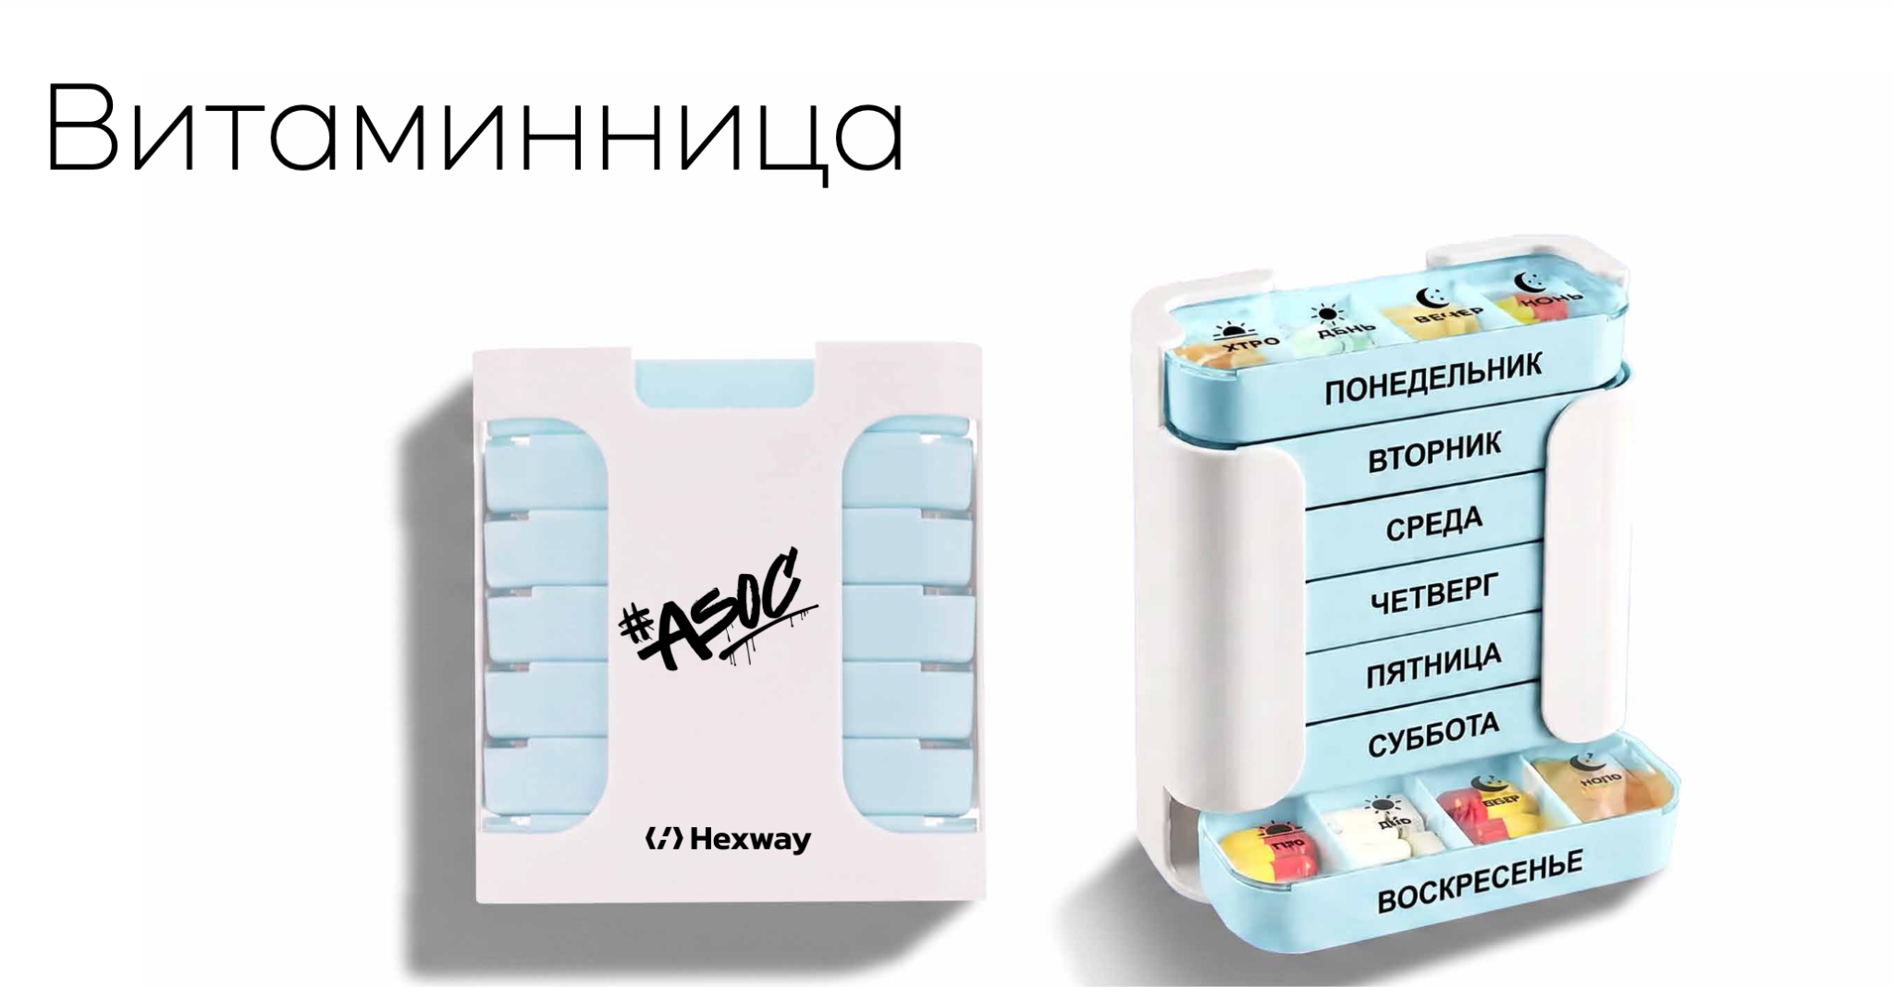

Визуалы в стиле, который мы долго искали и нашли (3/3)
Прототипы мерча

Slide 14
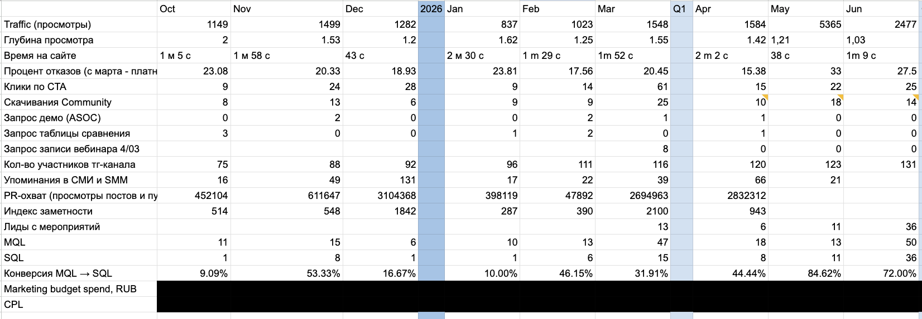
Метрики as it is
От маркетинга часто ждут прорывных результатов и растущего тренда показателей эффективности, но порой даже прирост времени на сайте, снижение процента отказов, классная публикация, которая принесла х5 заявок - это уже победа.

Slide 15
Выводы
Рост требует времени и упорства, даже с небольшим бюджетом и командой он возможен. Наш бюджет на рекламу - 30 тыс в мес, и мы получаем заявки.
Любой вложенный (и правильно использованный) рубль в маркетинге может дать результат
Имидж продукта строится на уникальных особенностях его создателей и пользователей
Даже у сложного ИБ продукта есть характер, задача маркетинга - понять, какой
В В2В маркетинге очень много рамок и правил, которым нужно соответствовать, но креатив начинается там, где мы отходим от этих рамок

Slide 16

Наталья Руднева,
Руководитель отдела маркетинга, Hexway (ООО Софт плюс)
n.panfilova@hexway.io
tg: @lipnatirus
hexway.ru

